Slide 1
Deep Learning Projekt
Domain Exploration & Data Exploration
TEAM 4

Slide 2
Table of Content
Domain Exploration (Milos Aleksic & Bastian Tilk)
Data Exploration(Ataullah Shinwari & Dominik Bepple)
Data Selection (Robin Fink & Sebastian Sätzler)

Slide 3
Domain Exploration

Slide 4
RESOUND: Towards Action Recognition without Representation Bias
2 Biases die ein Ergebnis und Interpretation beeinflussen können,dataset- und representation bias
Dataset-Bias wenn der Datensatz den Anwendungsfall nicht genau repräsentiert
Representation-Bias: wenn eine stichprobe eine Grundgesamthat falsch definiert
Kalibrierung der Datensätze ist notwendig
Schwerpunkt auf Verzerrungen vorhandener Datensätze: Objekte, Szenen und Personen
Konkludierend für Dömane Wettbewerbs- Wasserspringen und dem Datensatz Diving48
Warum?
Endliche Anzahl an Sprungklassen, eindeutig definiert durch FINA
Sprünge unterscheiden sich in subtilen Komponenten bekannt als Element, an denen die Springer bewertet werden, Subset 48 Sprünge wurden selektiert da einige Sprünge selten performed werden
Wassersprünge weisen viel weniger biases auf als andere Szenen, die Aktionserkennungen verwenden
Unterschiedliche Taucher pro Wettkampf,
keine Hintergrundobjekte die die Tauchklasse vorsagen
Szenen sind sich tendenziell ähnlich ( 1 Brett, 1 Pool, Zuschauer im Hintergrund
Taucher haben oft die gleichen statischen, visuellen Atrribute
Source: RESOUND: Towards Action Recognition without Representation Bias (thecvf.com)

Slide 5
RESOUND: Towards Action Recognition without Representation Bias
Wassersprung Clip wurden segmentiert zu jeweils ungefähr 1 min., verschiedene Springer, Kamerawinkel etc.
jede Sprunginstanz durch bestimmen der Start- und Endvideo Frames und labeling des playback vews und Geschwindigkeit
Extrahierung von Metainformationen des Sprungs vom “Information Board”
enthält Sprungtyp und Schwierigkeitsgrad
Ergebnis: 18404 segmentierte Sprungclips die das Diving48 dataset ausmachen. 48 Diveklassen dargestellt in einem Prefix tree
3 Experimente:
1) RESOUND experiment, abzielt auf das messen des biases im D48
2) Bestätigung,, dass RESOUND Stichprobe vorhandener Datensätze effektive datensätze erzeugen kann mit minimalen bias
3) Untersuchung der ursprünglichen Frage: Bedeutung der dynamischen Modellierung für action recoginition
Source: RESOUND: Towards Action Recognition without Representation Bias (thecvf.com)

Slide 6
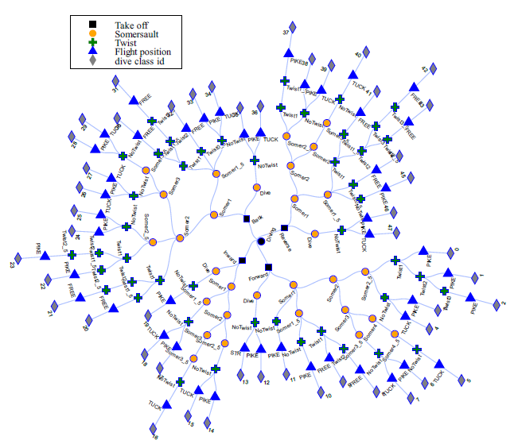

Slide 7
RESOUND: Towards Action Recognition without Representation Bias
1) RESOUND Experiment beinhaltet verschiedene datensätze zum vergleichen der representation biases
3 representation families R= {Robject, Rscene, Rpeople} - jede Familie, einzelne representation CNN features und einen Algorithmus - RestNet50
kein feintuning, 2048 dimensionaler feature-Vektor wurde auf der vorletzten schicht pro frame extrahiert von jeder action-klasse, linearer classifierer für action recoginition. Angewandt auf 25 gleichmäßig gezogene frames von jedem test clip, danach prediction scores gemittelt um einen clip-level score zu bekommen, clips werden zugeteilt zu der klasse mit dem höchsten score, Ergebnisse wurden verwendet um the bias zu ermitteln
Ergebnis: Alle anderen datasets haben viel höhere biases als Diving48 - bedeuted dass diese am besten geeignet ist für die Forschung der Wichtigkeit von dynamiken in action recognition Problemen
Source: RESOUND: Towards Action Recognition without Representation Bias (thecvf.com)

Slide 8
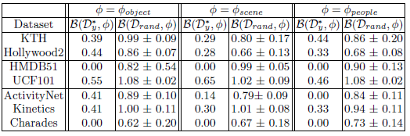
RESOUND: Towards Action Recognition without Representation Bias
2) Explizit RESOUND prozederer erstellt unbiased Datensätze von Datensätzen die biased sind.
Testen der effektivität des RESOUND-Samplings durch biases verglichen mit biases von Zufallsstichproben
Studie zeigt dass in allen Fällen der bias der von RESOUND erstellten Datensätzen eine signifikant kleineren bias aufzeigen als durch zufallsstichproben erzeugte
Source: RESOUND: Towards Action Recognition without Representation Bias (thecvf.com)

Slide 9
RESOUND: Towards Action Recognition without Representation Bias
3) classification with dynamics to investigate the importance of dynamics for action recognition using different models with varying numbers of frames:
C3D performt am besten trotz relativ niedriger performance, zeigt dass moderate Ausprägung von Dynamik notwendig ist um gute performance auf den Datensatz zu erreichen.
Source: RESOUND: Towards Action Recognition without Representation Bias (thecvf.com)

Slide 10
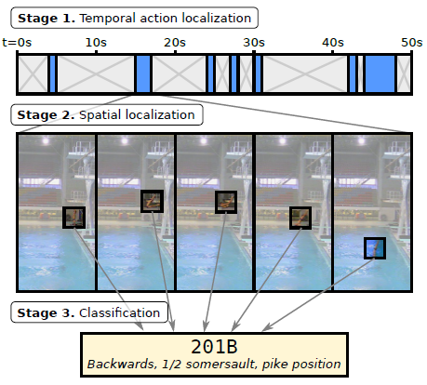
Extraction and Classification of Diving Clips from Continuous Video Footage
Modell soll die die zeitliche Grenzen eines Tauchgangs lernen und sensibilität für subtile Änderungen der Körperhaltung über eine große anzahl von Frames um Klassifizierungscode zu bestimmen
Problemtyp: action recognition und Klassifikation + object tracking = action monitoring problem
unterteilt in 3 sub-Probleme:
1) zeitlich Zuschneiden von Ereignissen / Aktionen von Interesse aus fortlaufenden Videos
2) Verfolgung der Person / des Tieres von Interesse
3) Klassifizierung des Ereignisses / der Aktion von Interesse
Source: Extraction and Classification of Diving Clips From Continuous Video Footage (thecvf.com)

Slide 11
Extraction and Classification of Diving Clips from Continuous Video Footage
Datensatz: besteht aus 25h Videomaterial bestehend aus 4716 nicht-überschneidenden Wassersprüngen
Es gibt einen fixen Kamerawinkel die 9 Plattformen und Sprungbretter in unterschiedlichen Höhen und Entfernungen im Blickfeld hat.
Jeder Sprung ist mit einer mit einer Start- und Endzeit sowie einem Code für die Art des den Typ des durchgeführten Tauchgangs
20 % der Tauchgänge sind außerdem mit einer quadratischen Kurve beschriftet mit einer quadratischen Kurve beschriftet, die die Position des Athleten in jedem Bild des Tauchgangs beschreibt.
Tag der 612 Tauchgänge enthält, wird als Testsatz beiseite gelegt
Tauchgangscode kodiert 5 verschiedene Eigenschaften des Tauchgangs: Rotationsart, Posenart, Anzahl der Saltos, Anzahl von Drehungen und ob der Tauchgang mit einem Handstand begann.
Eigenschaften nicht alle gleichmäßig im Datensatz repräsentiert. z. B. Tauchgänge mit Drehungen eher selten und Tauchgänge, die mit einem Handstand beginnen, sind noch seltener.
Source: Extraction and Classification of Diving Clips From Continuous Video Footage (thecvf.com)

Slide 12
Extraction and Classification of Diving Clips from Continuous Video Footage
System in 3 Stages eingeteilt, jede Stage 1 CNN durch Abhängigkeiten miteinander verbunden auf vorhergehenden Stufen
Stage 1. Lokalisierung temporärer Aktionen: Video hat 3 Ereignis Zustände: verlässt eine Plattform (Start), betritt das Wasser (Ende), und jede Zeit, in der der Taucher sich in der Luft befindet (Mitte). Methode für das Erkennen von Handlungen beinhaltet Gleiten von Fenster mit mehreren festen Längen durch das Video und das Klassifizieren jedes Videosegments, um festzustellen Aktion enthalten ist.
Stage 2. Räumliche Lokalisierung: “Flugbahn” des Springers wird verfolgt und Bilder in fester Größe geschnitten um Tracking-Clip zu erzeugen und den größten Teil des Hintergrunds bspw während räumlicher Objektlokalisierung globale Beschränkung anwenden die Bilder mit einer festen Rahmengröße verarbeitet um den Maßstab der Bilder konsistent zu halten (Normalisierung) - erhöht die accuracy
Stage 3. Klassifikation: Output ist ein fünfstelliger code, bei der jeder stelle eine andere Charakteristik des Sprungs darstellen soll. Der ganze code soll ein output sein welcher bei 5 kombination verschiedener Charakteristiken zu tausenden möglichen output-klassen führen kann zu denen viele keine trainingsdaten haben. Anstelle dessen wird ein NN verwendet mit 5 Anfangsknoten die alle eine Stelle des codes repräsentieren.
Fazit: DL zur Analyse von Wasserspringen eignet sich sehr gut. Herausforderungen, leider kein geeignetes Bewertungssystem entwickelt
Source: Extraction and Classification of Diving Clips From Continuous Video Footage (thecvf.com)

Slide 13
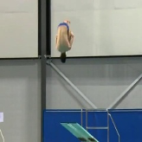
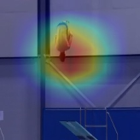
Attentive Spatio-Temporal Representation Learning for Diving Classification
Diving48-Dataset mit über 18.000 videos von 48 verschiedenen Sprungformen.
Sprungstil des Springers soll mithilfe eines “long short-term memory” (LSTM) neural network klassifiziert werden. Mit diesem neural network können Informationen gesammelt werden, gleichzeitig aber auch die redundanten Daten gelöscht werden. Dies ermöglicht die Veränderung von Werten zu beobachten, anstatt nur einzelne Zeitpunkte. Das eingesetzte LSTM beinhaltet einen feature extractor, encoder, attention network, and decoder.
feature extractor: Identifiziert feature vectors innerhalb eines Frames mit Hilfe von ResNet (18 layers)
encoder: Stellt einzelne feature vectors in größeren Kontext des gesamten Clips
attention network: Berechnet attention vectors mithilfe des Inputs von dem Encoder
decoder: Jeder Frame wird anhand des Inputs einzeln bewertet und am Schluss wird für der gesamte Clip mit einem bestimmten ein Sprungstil klassifiziert.
Quelle: https://openaccess.thecvf.com/content_CVPRW_2019/html/CVSports/Kanojia_Attentive_Spatio-Temporal_Representation_Learning_for_Diving_Classification_CVPRW_2019_paper.html
Notes:
ResNet = Recurrent Neural networks
------------
Backup Quellen:
https://openaccess.thecvf.com/content_CVPRW_2019/papers/CVSports/Kanojia_Attentive_Spatio-Temporal_Representation_Learning_for_Diving_Classification_CVPRW_2019_paper.pdf
https://arxiv.org/pdf/1905.00050v1.pdf

Slide 14
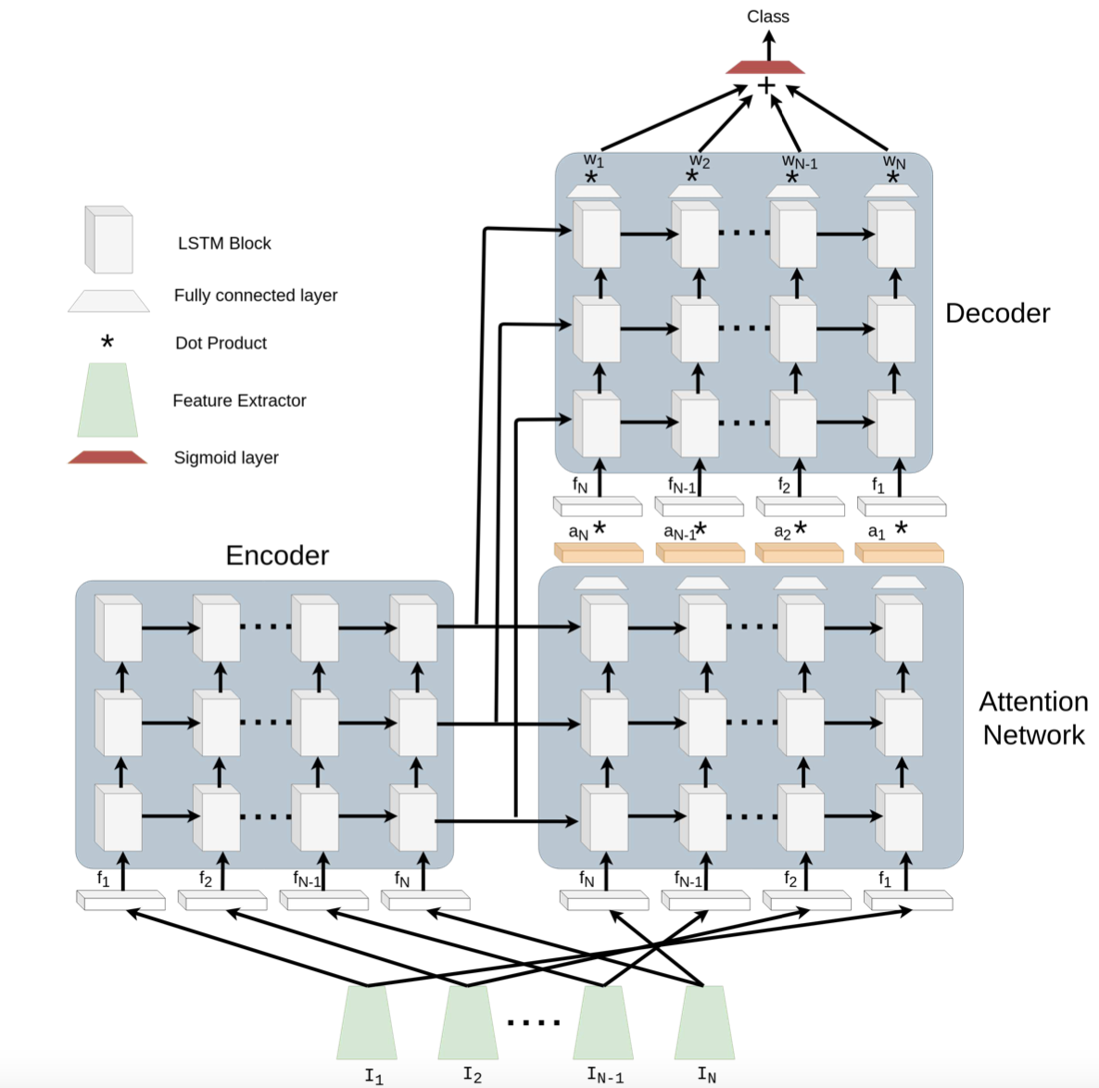
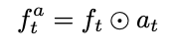
Notes:
Feature extractor: Erfasst Werte aus den Frames mithilfe von ResNet (Recurrent Neural networks)
Encoder: Bekommt Input vom Feature extractor für jeden Frame
Attention Network: Erstelle sog. attention vectors für jeden feature vectors des Encoders. Umgekehrte Reihenfolge gegenüber von Encoder, da dieser gerade erst den letzten Frame bearbeitet hat. Durch das Attention Network kommt der attention vector zustande.
Decoder: Der attention vector vom Attention Network und der feature vector vom Encoder werden genutzt, um die eine bestimmte Sprungart zu bestimmen. Dies findet für jeden Fram statt. Am Ende wird festgestellt, welche Sprungart in dem Clip zu einer bestimmten Wahrscheinlichkeit gesprungen wurde.
Formel: Zeigt Input in Decoder aus feature vector und attention vector (für einen Frame)
Infos: Fully Connected layers in a neural networks are those layers where all the inputs from one layer are connected to every activation unit of the next layer. In most popular machine learning models, the last few layers are full connected layers which compiles the data extracted by previous layers to form the final output.

Slide 15
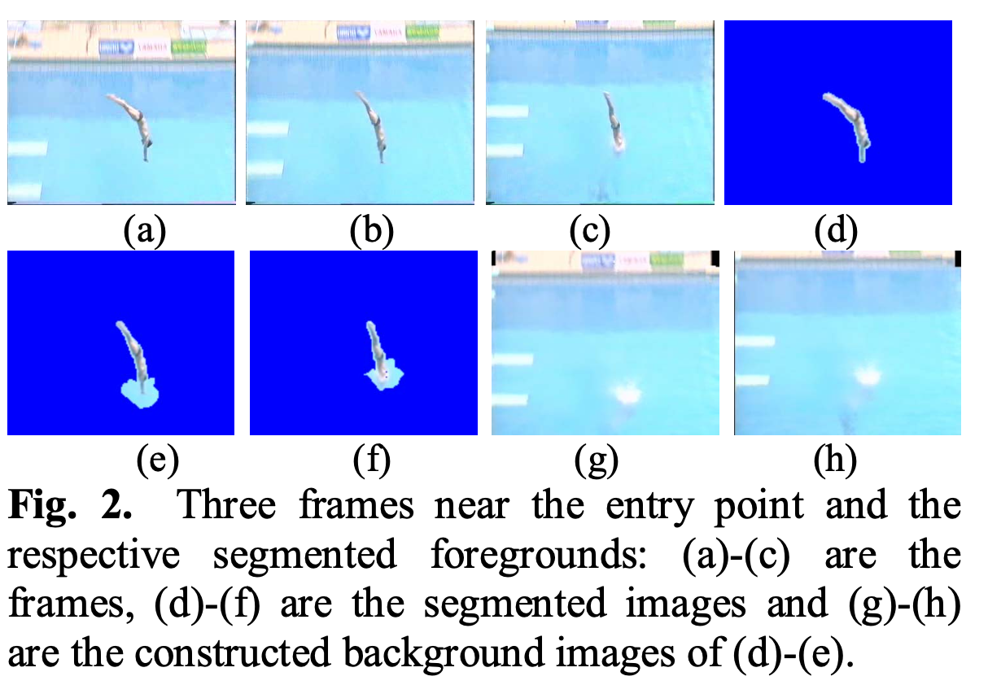
Automatic Video-based Analysis of Athlete Action (1)
Verschiedene Modelle zur visuellen Analyse von Sprungathleten
Silhouette Analysis
Identifizieren des Eintrittspunktes: 1. Identifizieren des ungefähren Eintrittspunktes i.d.R. Körper maximal gestreckt für “elegantes” Eintauchen 2. Fokus auf 3-5 Frames vor/nach dem Eintauchen 3. Mithilfe von Farbfiltern den Springer von Wasser und Becken trennen (Vorder- und Hintergrund) 4. Eintrittspunkt wenn Spritzer identifiziert werden
Quelle: https://ieeexplore.ieee.org/stamp/stamp.jsp?tp=&arnumber=4362780
Notes:
(Eintrittszeitpunkt wird identifiziert, da Körperform sich verändert wenn Spritzer auftreten. Spritzer “gehören” dann zum Körper)

Slide 16
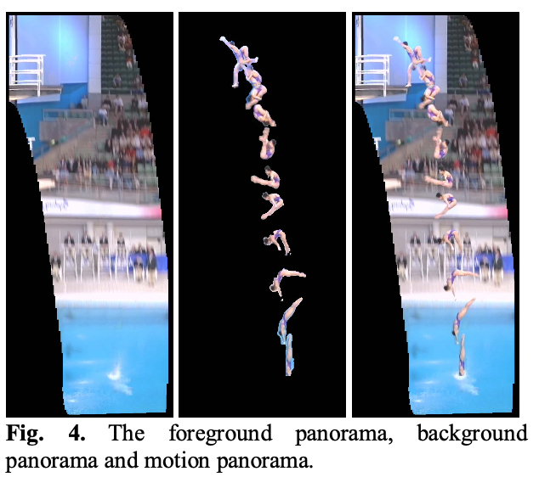
Automatic Video-based Analysis of Athlete Action (2)
Motion Panorama:
Die Bewegung der Kamera wird in einem einzigen Bild dargestellt. Es werden zu dem ersten Frame nur noch Ausschnitte hinzugefügt, die noch nicht vorhanden sind.
So kann auch der Springer von dem Hintergrund isoliert werden. Da sich nur der Springer bewegt und der Hintergrund relativ statisch bleibt.
Quelle: https://ieeexplore.ieee.org/stamp/stamp.jsp?tp=&arnumber=4362780

Slide 17
Exploration

Slide 18
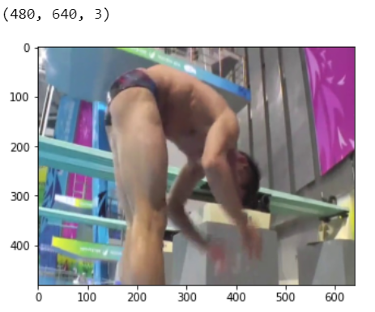
Informationen zu den Bildern
Pixel Anzahl = 480 x 640
Farbformat= RGB
Problem: sehr viele Pixel, über die ein Layer gelegt werden muss → Gefahr von Overfitting der Trainingsdaten
Lösung: Anzahl der Pixel auf eine niedrigere Auflösung reduzieren

Slide 19
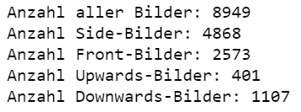
Anzahl der Bilder (Side/Front/Upwards/Downwards)
Größte Anzahl von Bilder bei der Side-Ansicht
Die wenigsten Bilder bei Upwards
Problem: Die Trainingsdaten sind ungleich verteilt
Lösung: Anzahl der Bilder in den benachteiligten Ansichten künstlich erhöhen
Betroffen Upwards- und Downwards-Ansicht

Slide 20
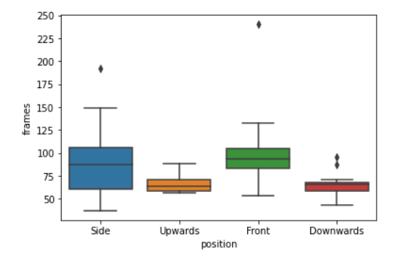
Visualisierung der Verteilung der Frames
Anzahl der Videos: 104
Anzahl der Frames: 8949
Großteil (50%) der Videos bewegen sich zwischen 60 und 110 Frames
2 Ausreißer
Durchschnittliche Frameanzahl pro Video: 86

Slide 21
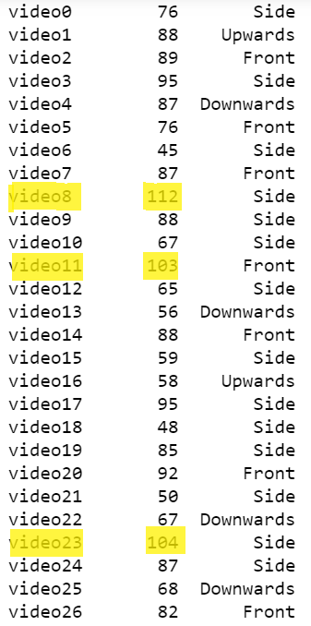
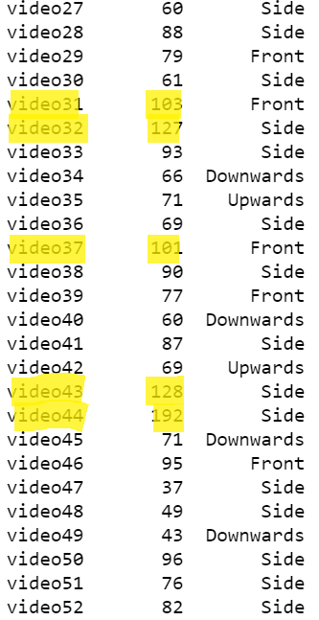
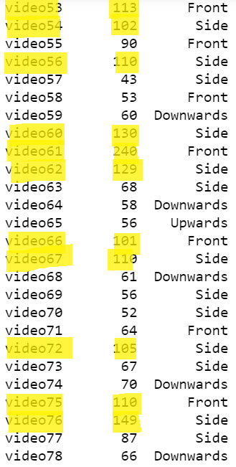
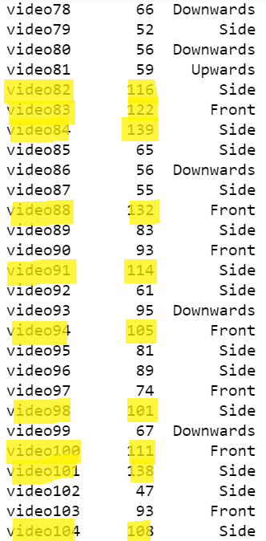
Ausgabe aller Videos mit Frames

Slide 22
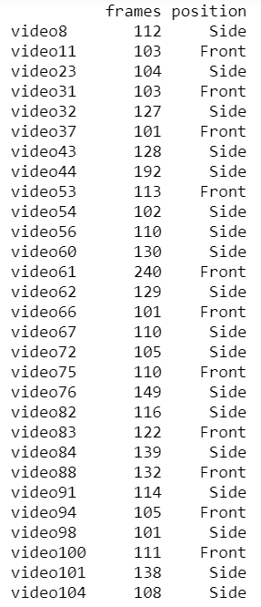
Videos mit über 100 Bildern
Zeitlupe → längerer Sprung→ mehr Bilder
Aufnahmen außerhalb des Sprungs beinhaltet z.B. längere Federphasen, Anlaufen und Aufstieg
Lösung:
→ Bei Zeitlupen-Videos evtl. Reduzierung der Frameanzahl für kürzere Rechenzeiten.
→ Evtl. unrelevante Bilder eliminieren und Frames auf den Sprung reduzieren
Betroffen Side- und Front-Ansicht

Slide 23

Video 44: 192 Bilder (Side)
Zwei verschiedene Kameraperspektiven (Vorbereitung und Sprung)
Problem: Für den Algorithmus nicht eindeutige Aufnahmen erfasst
Lösung: Video löschen/ reduzieren

Slide 24
Video 61: 240 Bilder (Front)
Zwei verschiedene Kameraperspektiven
Anfang und Ende für den Algorithmus evtl. unrelevant
Problem:Zeitlupen-Funktion während des Sprungs erzeugt mehr Bilder
Lösung: Video löschen/ reduzieren

Slide 25
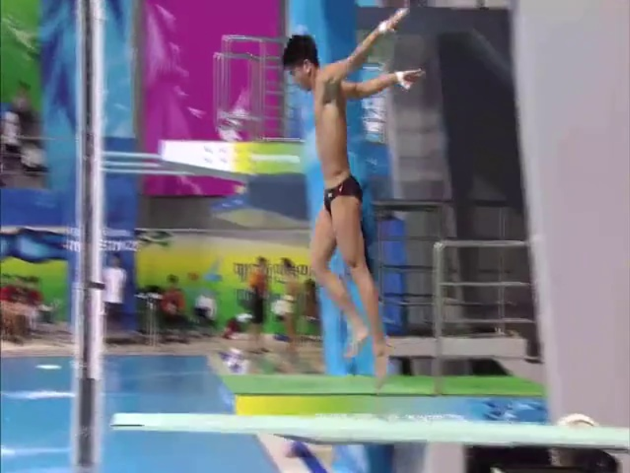
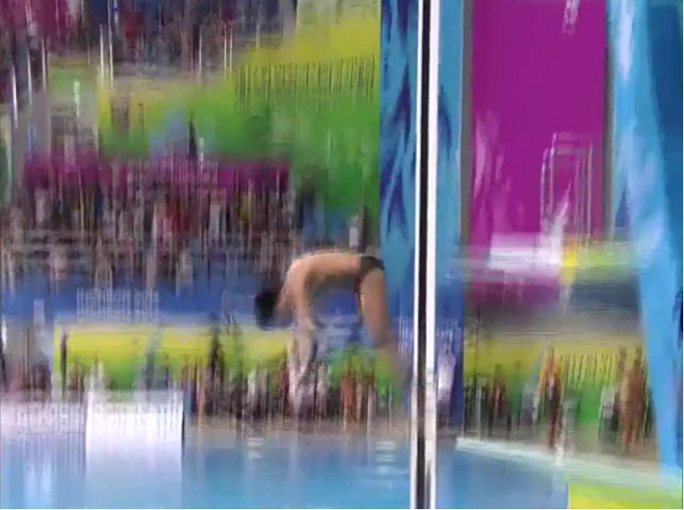
Viewpoint Variation
Ein Objekt wird aus verschiedenen Blickwinkeln betrachtet
Problem: kann unterschiedlich aussehen
Bsp: Kamera schwenkt zum Springer (Verfolgung von Springer) → Pixeln/alle RGB Werte ändern sich
Betroffen alle Bilder in Trainingsdatensatz

Slide 26
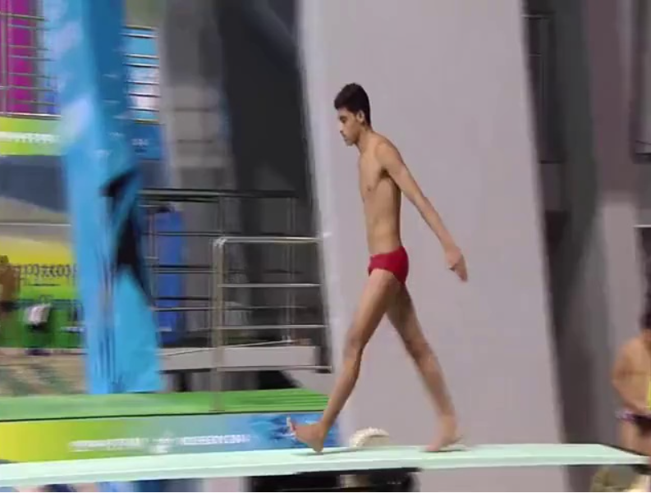
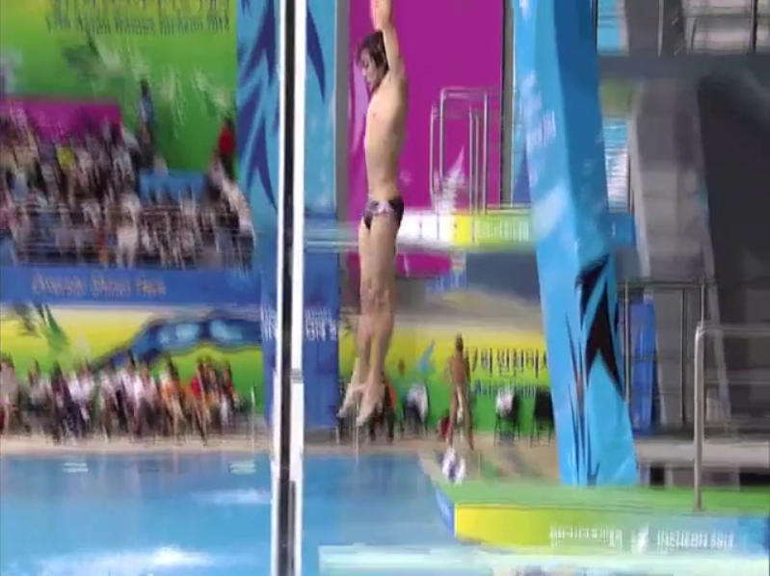
Intraclass variation
Verschiedene Arten/Formen eines Objekts
Innerhalb der Klasse verändert sich das Objekt (Springer)
Problem: Objekt wird falsch klassifiziert
Bsp: Rote Badehose und schwarze Badehose

Slide 27
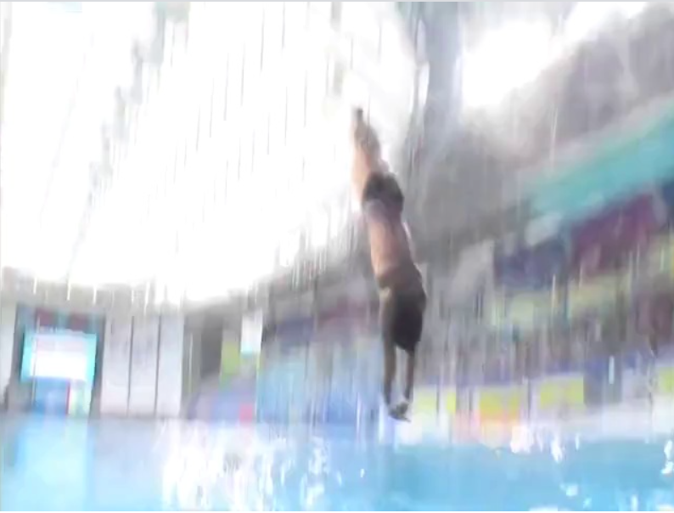
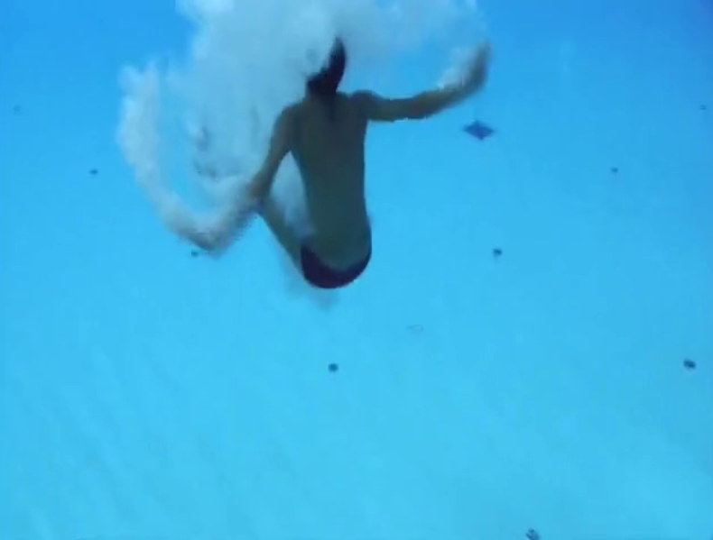
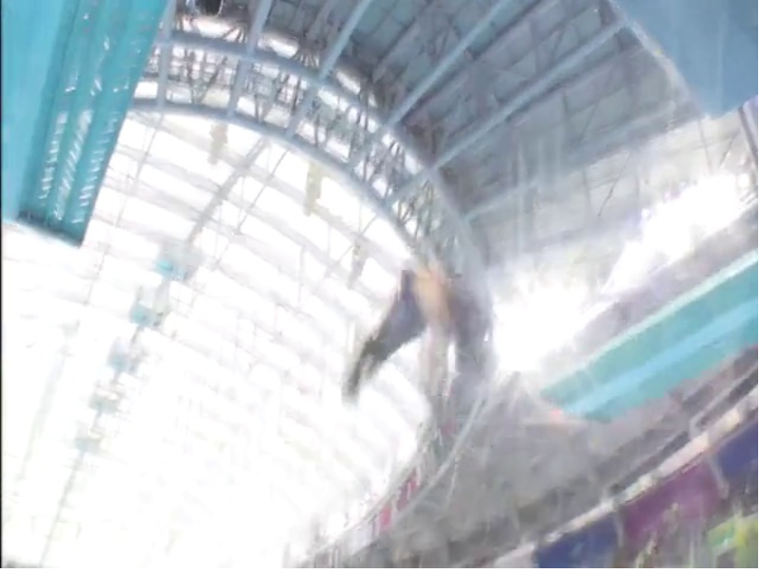
Illumination
Unterschiedliche Beleuchtung eines Objektes
Problem: Objekte weisen unter verschiedenen Beleuchtungsbedingungen unterschiedliche Farben auf.
durch die Beleuchtung von oben, wird die Objekterkennung erschwert
Betroffen: Upwards-Ansichten

Slide 28
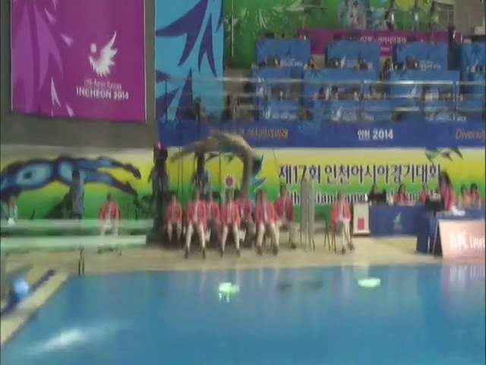
Background Clutter
beschreibt eine Unordnung im Video bzw. Bild
erschwert dem Algorithmus den Springer zu finden
Hintergrund ist sehr bunt und hat viele Blauwerte
Plakat im Hintergrund zeigt ein ähnliches Objekt wie den Springer

Slide 29
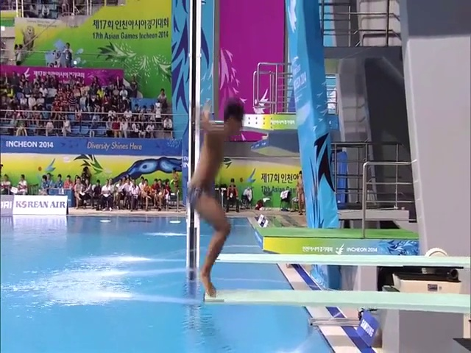
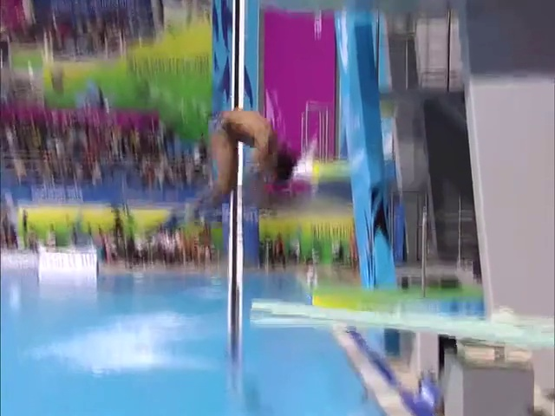
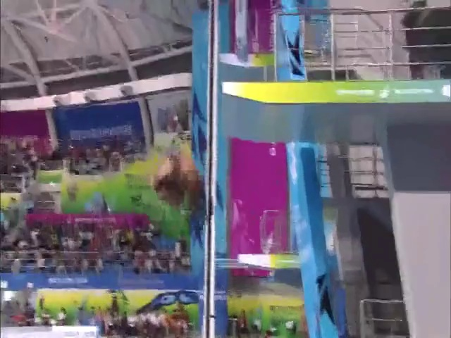
Deformation
Während der Bewegung in der Luft nimmt der Springer verschiedene Körperhaltungen ein
Das zu erkennende Objekt ist auf den einzelnen Bildern unterschiedlich in Hinblick auf Größe und Struktur
schwieriger den deformierten Springer zu erkennen
Betroffen: Luftphase aller Videos

Slide 30
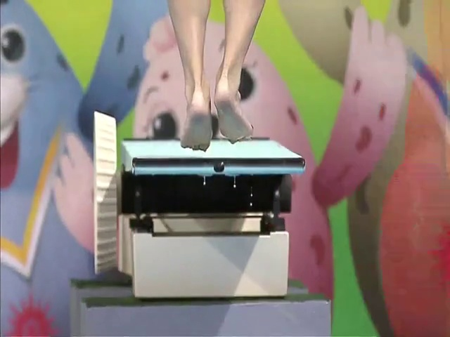
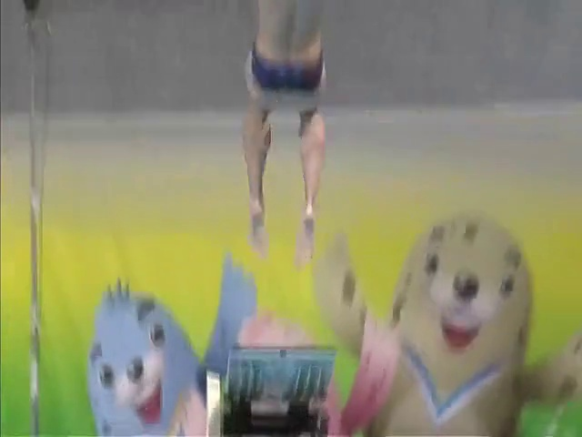
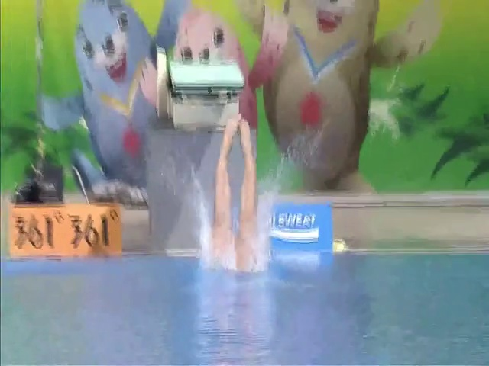
Okklusion
analysiertes Objekt ist nicht vollständig zu sehen, sondern abgeschnitten
Abschneidung durch eingeschränktes Kamerafenster und Wasseroberfläche
Springer kann nicht komplett erfasst werden
Betroffen: alle Videos mit Ausnahme von Upwards

Slide 31
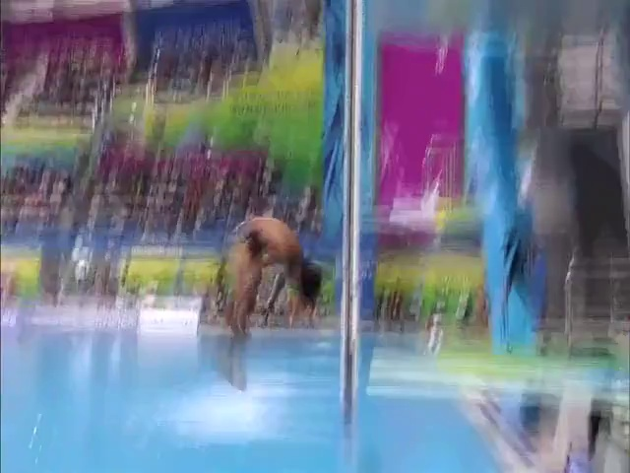
Unschärfe
schnelle Bewegungen innerhalb des Videos führen zu unscharfen Bildern
Das Objekt ist verzerrt und verschwommen mit den Bereichen um sich herum
erschwert Wahrnehmung
Betroffen: Alle Videos mit einer geringer Frameanzahl (Unter 60 Frames)

Slide 32
Data Selection

Slide 33
Agenda
Data Preprocessing
Modeling
Testing
Zusammenfassung
Praxistest
Feststellung

Slide 34
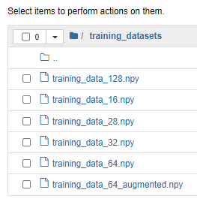
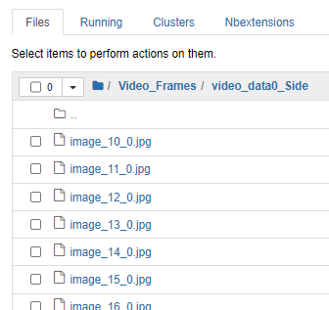
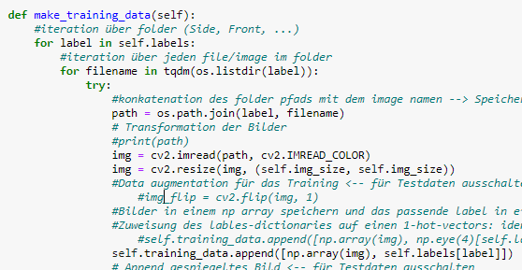
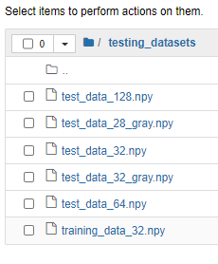
Data Preprocessing
Training- und Testdaten
Notes:
Erstellung der Daten nach: Farbschema, Auflösung, (später noch Augmentierung)

Slide 35
Modeling
Farbschema
Ergebnisse
Pixelgröße
Ergebnisse
Layer (Modellarchitektur)
Ergebnisse
Epochen
Ergebnisse
Ergebniszusammenfassung

Slide 36
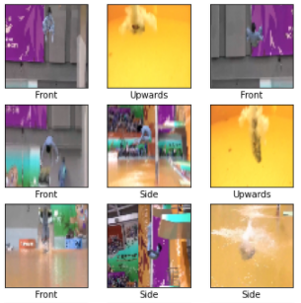
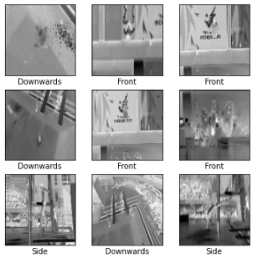
Modeling - Farbschema

Slide 37
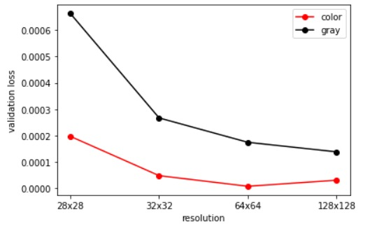
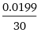
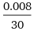
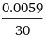
Modeling - Farbschema - Ergebnisse

Slide 38
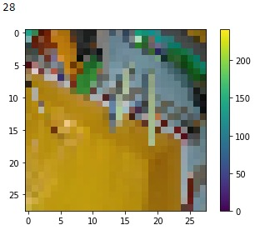
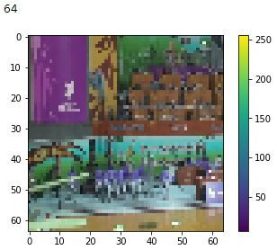
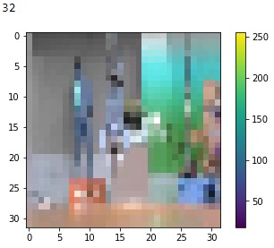
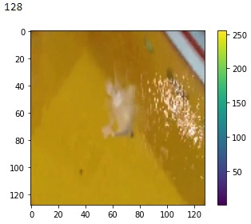
Modeling - Pixelgröße
28 x 28
64 x 64
32 x 32
128 x 128

Slide 39
Modeling - Pixelgröße - Ergebnisse
28:
32:
64:
128:

Slide 40
Modeling - Layer
standard
few
very few
many
high

Slide 41
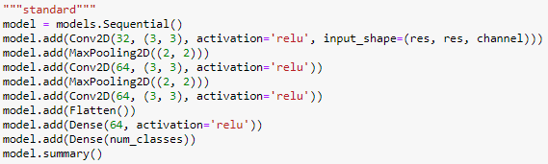
Modeling - Layer - standard
Übernommen aus der Tensorflow-Doku
Baseline-Architektur

Slide 42
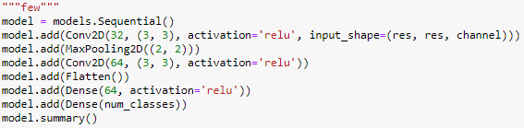
Modeling - Layer - few
convolution blocks reduziert

Slide 43
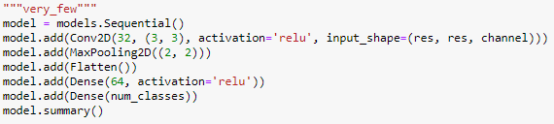
Modeling - Layer - very few
convolution blocks stark reduziert

Slide 44
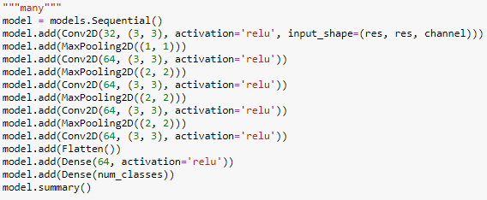
Modeling - Layer - many
convolution blocks erweitert

Slide 45

Modeling - Layer - high
output-size vom ersten convolution-layer erhöht
Schrittweise reduzierung

Slide 46
Modeling - Layer - Ergebnisse
standard:
few:
very few:
many:
high:

Slide 47
Modeling - Epochen
5
10
15
20
25
30

Slide 48
Modeling - Epochen - Ergebnisse
5:
10:
15:
20:
25:
30:

Slide 49

Ergebnissezusammenfassung

Slide 50

Testing
overfitting?

Slide 51





Testing - Epochen - Ergebnisse
5:
10:
15:
20:
25:
30:

Slide 52





Testing - Epochen - Ergebnisse

Slide 53


Data Augmentation

Slide 54
Data Augmentation
not augmented:
augmented:
augmented - uniform:
Side: 4459
Front: 2333
Downwards: 1107
Upwards: 401
8300
Side: 8918
Front: 4666
Downwards: 2214
Upwards: 802
16600
Side: 802
Front: 802
Downwards: 802
Upwards: 802
3208
Notes:
Liebigsches Minimumgesetz bei augmented - uniform

Slide 55


Data Augmentation - Ergebnisse
not augmented:
augmented:
augmented - uniform:

Slide 56
Zusammenfassung - Ergebnisse
Farbschema: Color
Pixelgröße: 64x64
Layer: few
Epochen: 15
Augmentation: not augmented

Slide 57
Praxistest

Slide 58

https://hal9k.mi.hdm-stuttgart.de/user/dl4/notebooks/video_classifier.ipynb

Slide 59

Feststellung
Klassifizierung nicht mehr so eindeutig und richtig wie bei den Testvideos
Grenzen des Modells werden ersichtlich:
Modell sehr auf die Settings der jeweiligen Meisterschaft angepasst
Kameraaufstellung, Stadion, Banner, etc…
Videos aus einer anderen Meisterschaft:
keine Ankerpunkte zur zuversichtlichen Klassifizierung mehr vorhanden
Drastische Senkung der Klassifizierungsgenauigkeit

Slide 60
Vielen Dank für`s zuhören!

